Slide 1
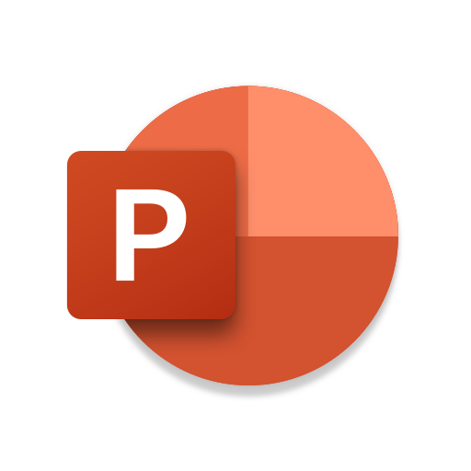
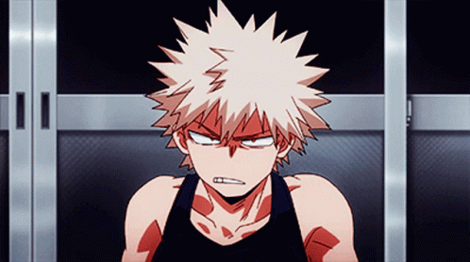

TALLER LABORATORIO DE INFORMATICA
PRACTICO POWER POINT : ALUMNA: Morena Benega
PROFESORA: ANDRE GOMEZ
2022

Slide 2
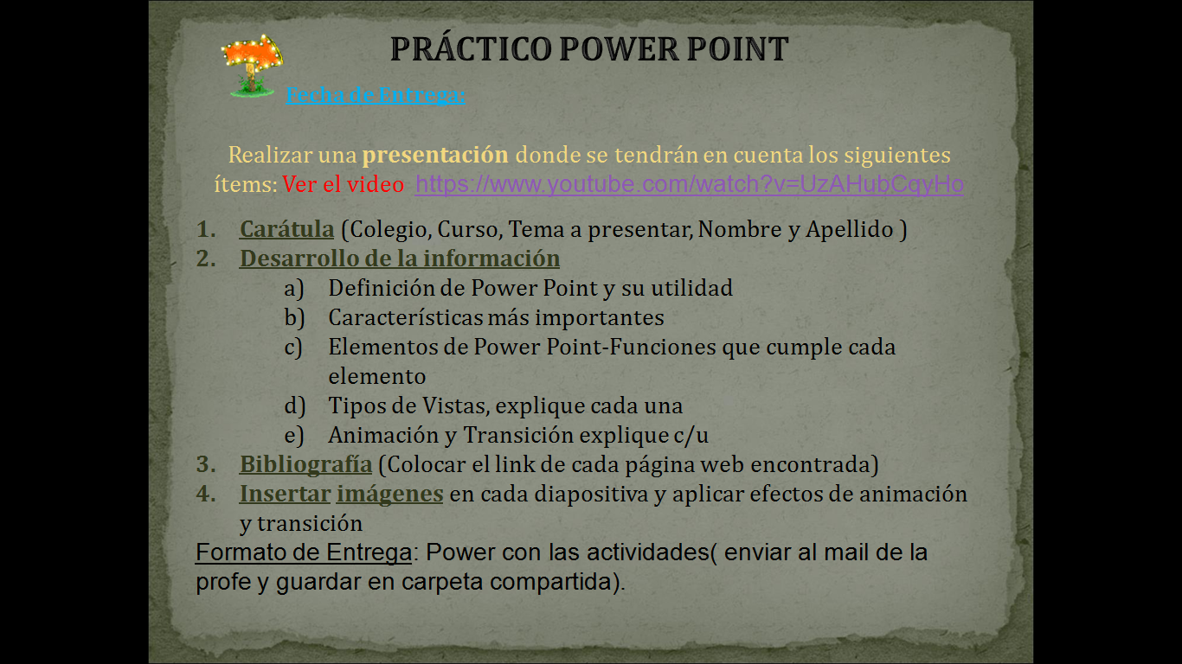

Slide 3
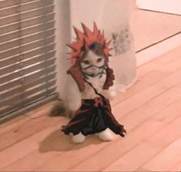
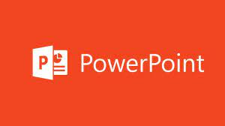
2-DESARROLLO DE LA INFOFMACION
A-Es un programa diseñado para hacer presentaciones prácticas con texto esquematizado, fácil de entender, animaciones de texto e imágenes, imágenes prediseñadas o importadas desde imágenes de la computadora. Se le pueden aplicar distintos diseños de fuente, plantilla y animación.

Slide 4
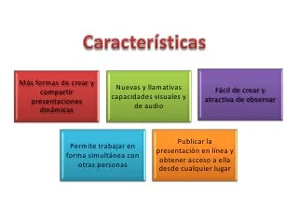
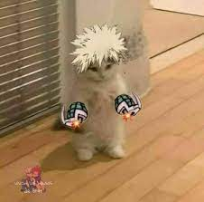
B-CARACTERISTICAS MAS IMPORTANTESDE POWER POINT
B -Es fácil de usar.
Te permite crear presentaciones atractivas.
Te brinda viñetas simples.
Ofrece una disposición sencilla de la información.
Es fácil de presentar.
Sus archivos son vulnerables.
Sus presentaciones se desarrollan en una narrativa lineal.
No ofrece mucha compatibilidad.

Slide 5
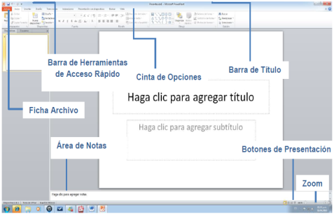
C-ELEMENTOS DE POWER POINFUNCION QUE CUMPLE CADA UNO
Presentación de diapositivas
Muestra la pestaña Presentación con diapositivas en la cinta de opciones de PowerPoint.
En la pestaña Presentación con diapositivas, configure el modo en que desea exponer su presentación a los demás.
Revisar
Muestra la pestaña Revisar en la cinta de PowerPoint
La pestaña Revisar le permite agregar comentarios, pasar el corrector ortográfico o comparar una presentación con otra (por ejemplo, una versión anterior).
Vista
Muestra la pestaña Vista en la cinta de PowerPoint
Las vistas le permiten ver la presentación de diferentes formas en función del punto del proceso de creación o entrega en el que se encuentre.

Slide 6
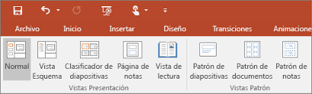
D-TIPOS DE VISTAS ESPLIQUE CADA UNO
Vista normal.
Vista Clasificador de diapositivas.
Vista Página de notas.
Vista Esquema (disponible en PowerPoint 2016 para Mac y versiones más recientes

Slide 7
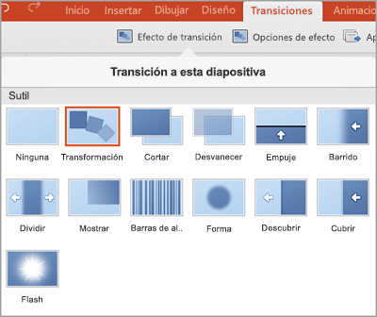
E-EXPLIQUE TRANSICION ANIMACION CADA UNA
E-
Algunas transiciones son:
Desvanecer: la diapositiva se hace visible gradualmente,
Empujar: la diapositiva aparece desde los lados izquierdo o derecho, abajo o arriba,
Barrer se utiliza para limpiar el contenido de un área de la diapositiva desde una dirección especificada,
Dividir: une las mitades de una diapositiva desde una dirección determinada,
Revelar: la diapositiva anterior revela la siguiente desde una dirección determinada,
Cubrir es la opción opuesta a la anterior,
Reloj: la diapositiva aparece en el sentido de las agujas del reloj, en el sentido contrario o en ambos sentidos a la vez,
Zoom: la diapositiva actual se acerca/aleja o se acerca y gira para mostrar la siguiente.
Entre otras transiciones de PowerPoint puedes encontrar también:
Transición Transformar en PowerPoint
Utilízalo para hacer un efecto de movimiento a los elementos elegidos en la diapositiva. Parece una animación pero no lo es, debido a un truco con dos diapositivas que parecen casi iguales. Por ejemplo, la segunda tiene los mismos elementos, pero un poco más grandes, en comparación con la primera. En nuestro caso, la transición aplicada hace que los objetos sean más grandes. Puedes usarlo para diferentes elementos del gráfico.
Transición de texto en PowerPoint
Este efecto te permite hacer aparecer un conjunto de elementos a la vez. Principalmente lo utilizan para que el texto aparezca letra por letra o palabra por palabra para crear un efecto visual de “escritura”.

Slide 8
3-LINKS DE LAS FUENTES DE INFORMACION
A} https://es.wikipedia.org/wiki/Microsoft_PowerPoint
B} https://blog.hubspot.es/marketing/que-es-powerpoint
C- https://support.microsoft.com/es-es/office/-d%C3%B3nde-se-encuentran-los-men%C3%BAs-y-las-barras-de-herramientas-e25451c0-8a1f-428c-afb4-d91e98807bd4
D} https://support.microsoft.com/es-es/office/elegir-la-vista-adecuada-para-una-tarea-en-powerpoint-21332d8d-adbc-4717-a2c6-
E-
: https://www.onlyoffice.com/blog/es/2022/04/transiciones-powerpoint/

Slide 9
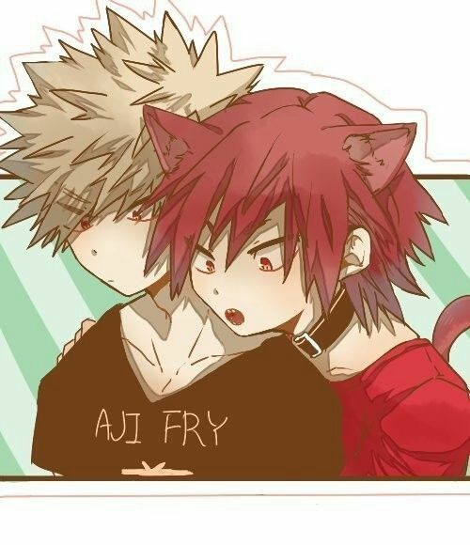
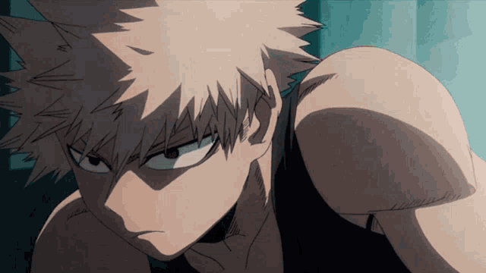
GRACIAS PROFE

